Slide 1
Praktisk guide til verdensmålene
FN’s verdenmål
- Sådan kommer I hurtigt i gang med verdensmålene i jeres virksomhed

Slide 2
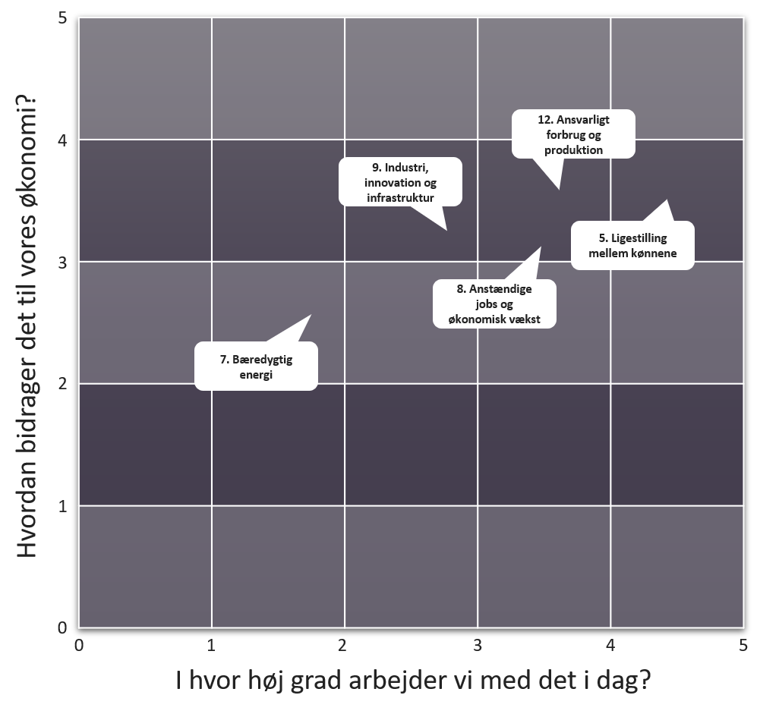
1. Forstå og prioriter målene
Fn’s verdensmål
Det skal du gøre:
Start med at læse de 17 verdensmål igennem
Måske jeres nuværende aktiviteter allerede bidrager til at opfylde en eller flere af verdensmålene
Fokuser og prioriter de områder, som I allerede arbejder med, og som bidrager til jeres økonomi
For at løbende at kunne måle jeres fremskridt mod at bidrage til verdensmålene, er det vigtigt at I starter med at sætte specifikke mål for indsatsen.
Et godt råd er at fokusere på de områder, som dit selskab arbejder med allerede, og hvor I måske har særlige kompetencer eller forudsætninger for at kunne bidrage.
Brug diagrammet på næste slide til at komme i gang.
De mål der scorer højt for begge værdier, vil være et naturligt sted at starte med en nærmere udvælgelse af delmål og målsætning for aktiviteter.

Slide 3
Prioriteringsdiagram i forhold til FN’s verdensmål
5
4
3
Hvordan bidrager det til vores økonomi?
2
1
0
0
3
1
2
4
5
I hvor høj grad arbejder vi med det i dag?

Slide 4
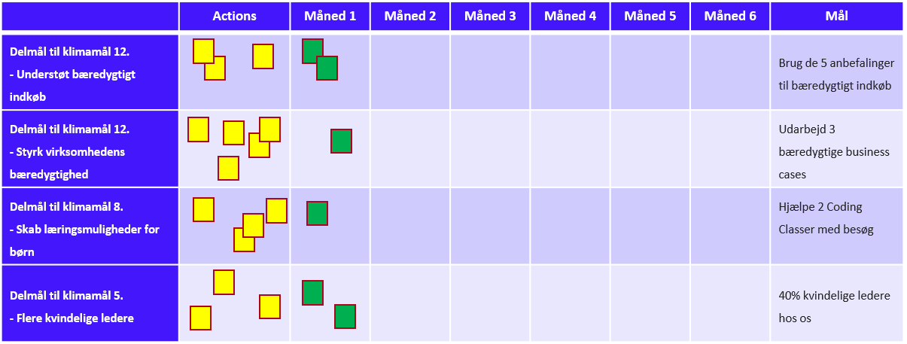
2. Dediker ressourcer og mål
FN’s verdensmål
Det skal du gøre:
Identificer delmål for hvert af de aktuelle verdensmål
På første møde skal I blive enige om de actions/tiltag der vil få jer i mål
Hver måned skal I følge op for at se, hvilke actions I er lykkedes med
Evt. nye actions/tiltag skal de skrives på skemaet
Succesen med verdensmålene i ens virksomhed afhænger i høj grad af ens evne til at formalisere arbejdet. I nogle virksomheder vil det f.eks. give mest mening at forankre arbejdet i direktionen. I andre virksomheder vil være mere naturligt at etablere et team, der arbejder på tværs af hele organisationen.
Brug skemaet på næste slide til at komme i gang.
For hvert verdensmål I har identificeret, skal I definere klare, målbare og tidsafgrænsede delmål. Det skal skrives yderst til højre i skemaet. Derefter skal I blive enige om en de konkrete actions/tiltag der skal til for at nå målet (markeret med gult). Hver måned skal I så følge op, og flytte de actions/tiltag over, som I er lykkedes med (markeret med grønt). Forslag til evt. nye actions/tiltag skal også diskuteres hver måned, og de vedtagne skal sættes op (markeret med gult)

Slide 5
Delmål i forhold til FN’s verdensmål
 | Actions | Måned 1 | Måned 2 | Måned 3 | Måned 4 | Måned 5 | Måned 6 | Mål
Delmål til klimamål nr.
Delmål til klimamål nr.
Delmål til klimamål nr.
Delmål til klimamål nr.

Slide 6
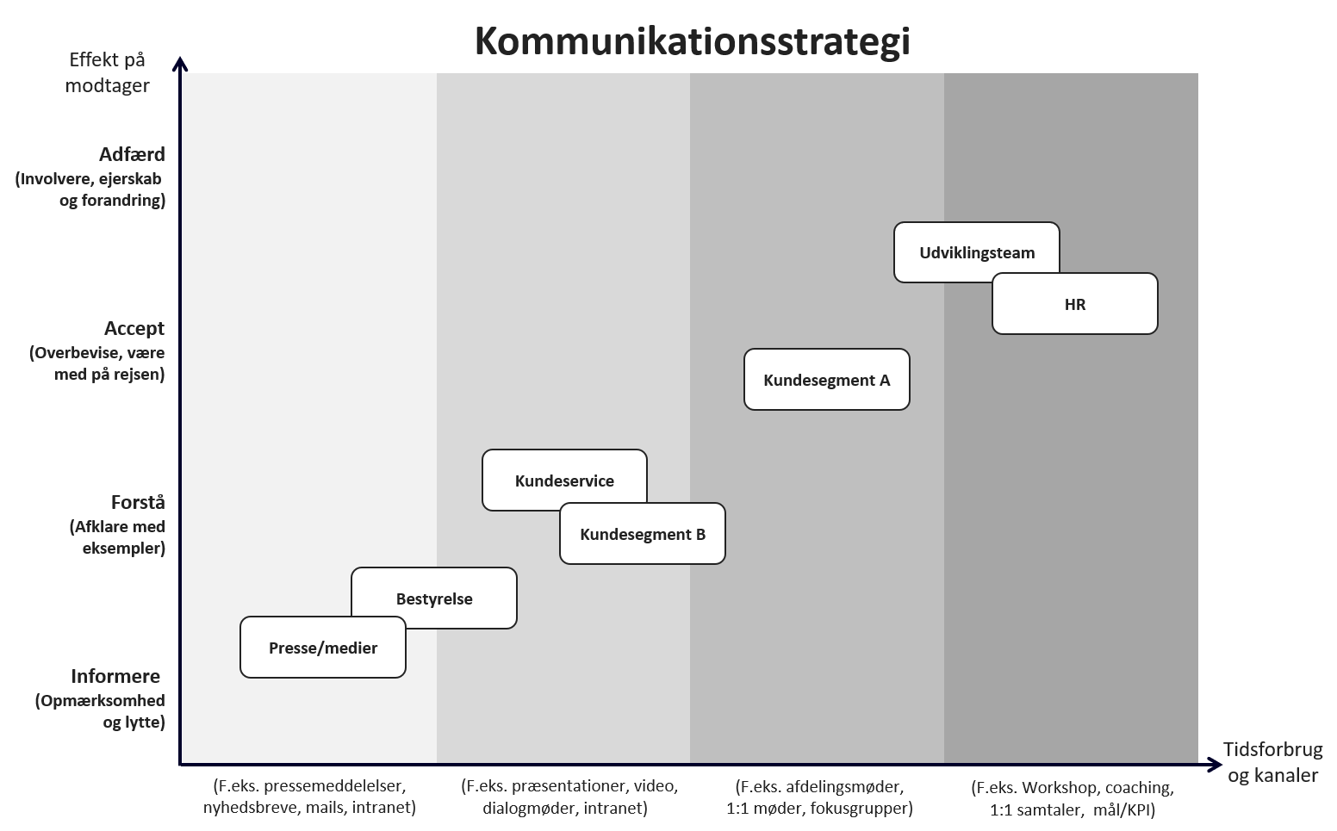
Eksekver og kommuniker
Fn’s verdensmål
Det skal du gøre:
Afgør om modtagergruppen skal informeres, forstå, acceptere eller ændre adfærd
Vælg de meste effektive kommunikationskanaler
Udarbejd en kommunikationsplan for hver modtagergruppe
Uanset om der er tale om intern eller ekstern kommunikation, er det vigtigt, at man sætter sig et kommunikationsmål. Brug diagrammet på næste slide til at komme i gang. Start med diskuter hvilke modtagergrupper, der er relevante for jeres kommunikation. Beslut derefter hvad målet skal være (skal modtagerne informeres, forstå beslutningen, acceptere rejsen i er på eller decideret ændre adfærd). Når det er sket, skal I vælge de rette kommunikationskanaler og udarbejde konkrete kommunikationsplaner og aktiviteter for de enkelte modtagergrupper.

Slide 7
kommunikationsstrategi i forhold til FN’s verdensmål
Effekt på modtager
Adfærd
(Involvere, ejerskab og forandring)
Accept (Overbevise, være med på rejsen)
Forstå (Afklare med eksempler)
Informere (Opmærksomhed og lytte)
Tidsforbrug og kanaler
(F.eks. pressemeddelelser, nyhedsbreve, mails, intranet)
(F.eks. præsentationer, video, dialogmøder, intranet)
(F.eks. afdelingsmøder, 1:1 møder, fokusgrupper)
(F.eks. Workshop, coaching, 1:1 samtaler, mål/KPI)

